Slide 1
유니티 시뮬레이션 환경을 이용한 무인 자동차 자율주행 알고리즘 설계 및 구현

Slide 2
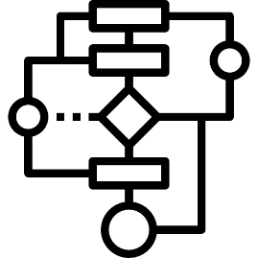


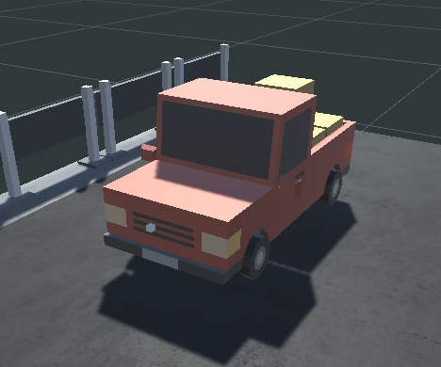

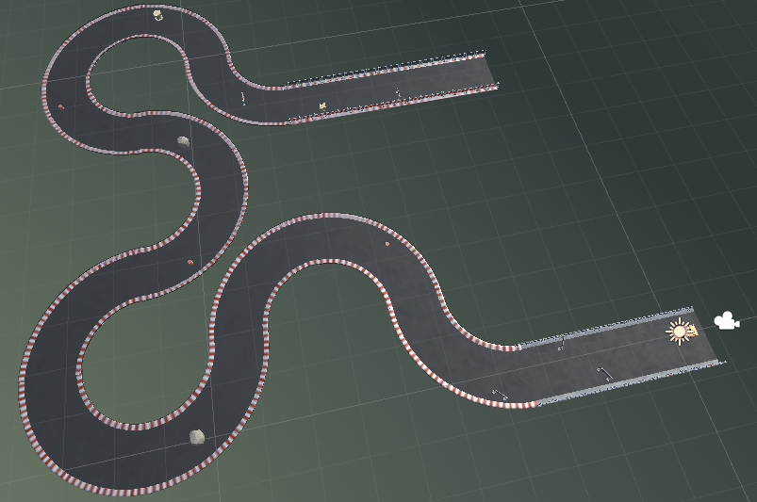
사전 연구 진행 결과 발표
사전 연구 진행 내용
파이썬 언어 숙련을 위한 프로그래밍 - 파이썬 학습 후 hangman 이라는 단어 맞추기 게임을 직접 프로그래밍 수행
Unity 가상환경을 통하여 트럭을 프로그래밍하여 장애물을 통과하는 과제

Slide 3
학생 별 사전연구 진행 보고 발표

Slide 4
전남과고 빈희진

Slide 5
본 연구 주제
유니티 시뮬레이션 환경을 이용한 무인자동차 자율주행 알고리즘 설계 및 구현
사전 연구 기간에 한 것
1 : Python을 활용한 hangman 만들기
2 : Unity 시뮬레이션 환경을 활용한 Rule-Base 자율주행

Slide 6

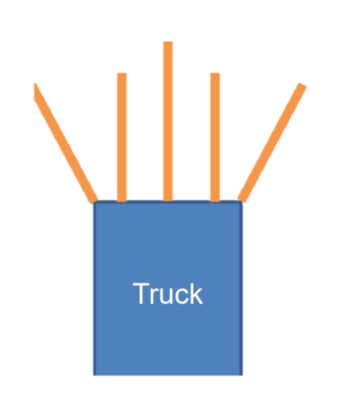

Machine vs Robot
Sensing
Machine
Robot
정보
Planning
행동
Action

Slide 7
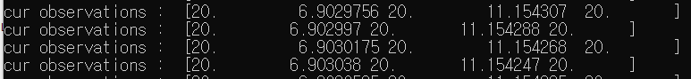
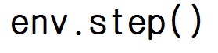
1 : Python을 활용한 hangman 만들기
Python
본 연구 : pytorch를 활용한 강화학습
Unity 시뮬레이션의 Sensing값 -> Python에서 값으로 나옴.
Planning : Python 명령어를 이용함.
Action : Python을 통해 이루어짐.

Slide 8
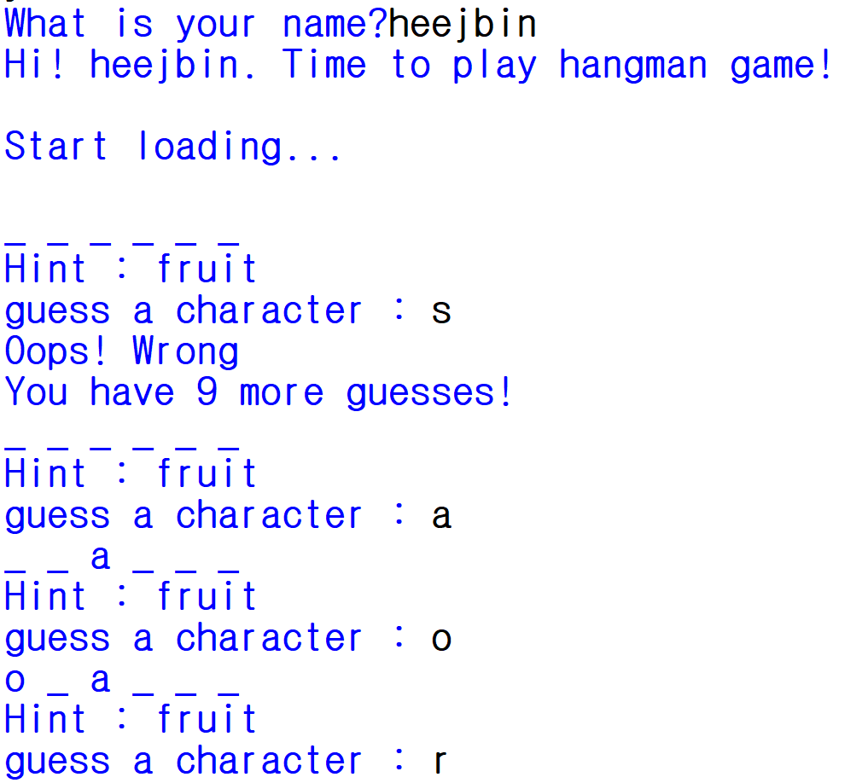
1 : Python을 활용한 hangman 만들기
따라서 Python을 잘 사용하기 위해 Hangman 게임을Python을 활용해 만들어 봄.

Slide 9
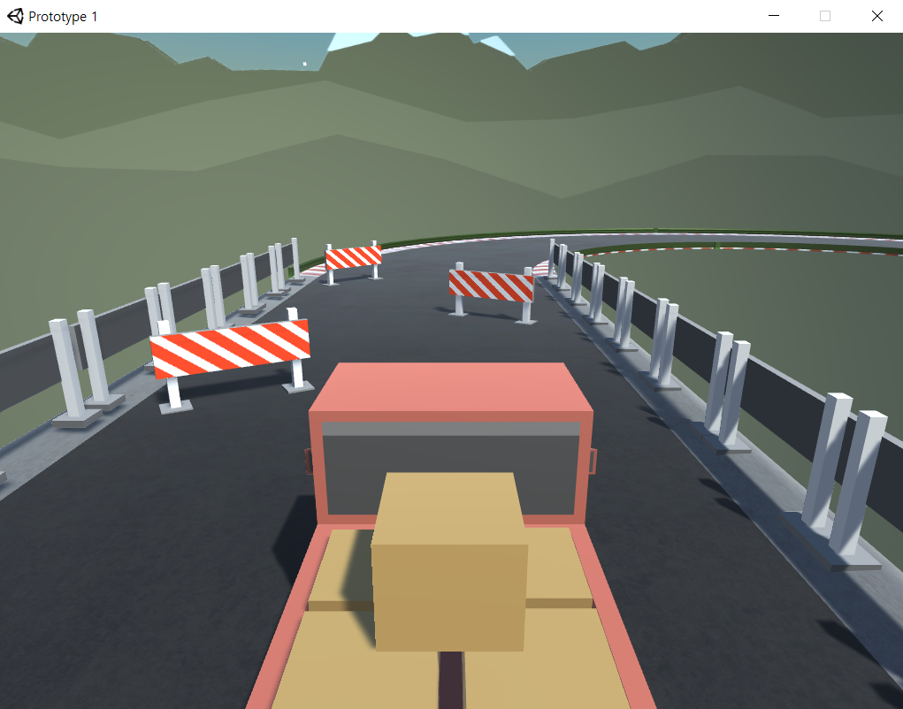
2 : Unity 시뮬레이션 환경을 활용한 Rule-Base 자율주행
본연구 : 강화학습으로 Action을 계획
그에 앞서 직접 Rule을 설계해 Action을 계획해봄.
5개의 센서값을 이용해 앞으로 할 행동을 Planning함.

Slide 10
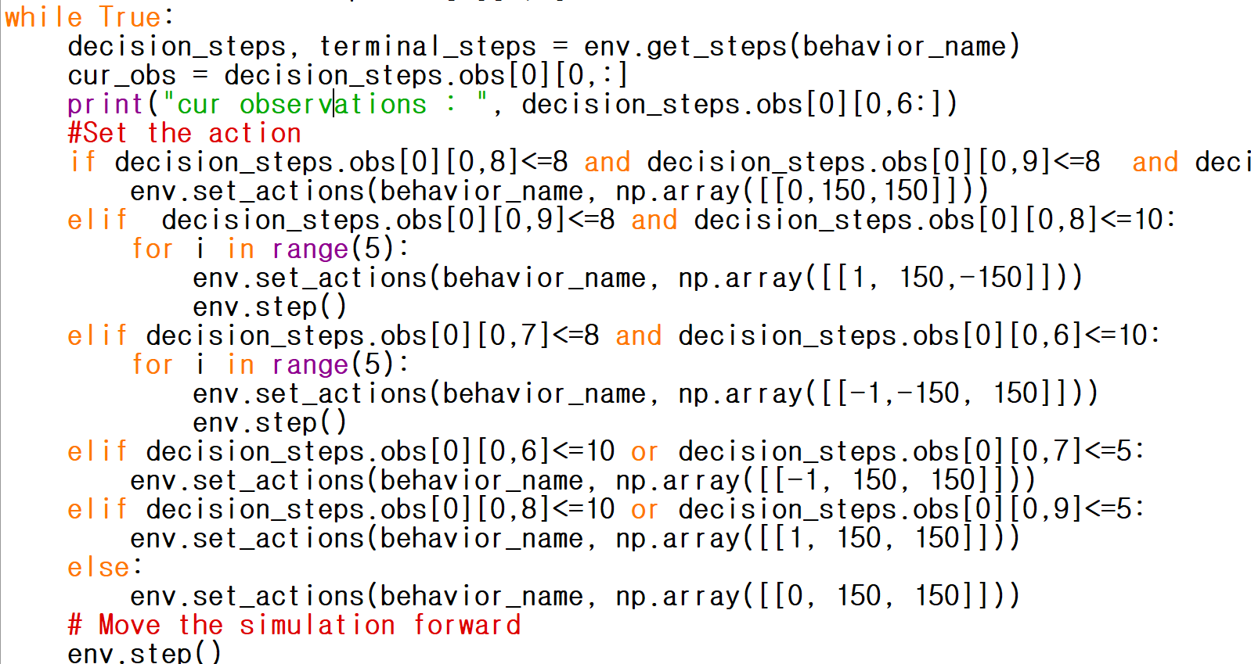
2 : Unity 시뮬레이션 환경을 활용한 Rule-Base 자율주행
Rule 설계
센서로 감지한 장애물이 가까이 있다 -> 멈춰서 회전
센서로 감지한 장애물이 멀리 있다 -> 앞으로 이동하며 회전
장애물이 없다 -> 직진

Slide 11
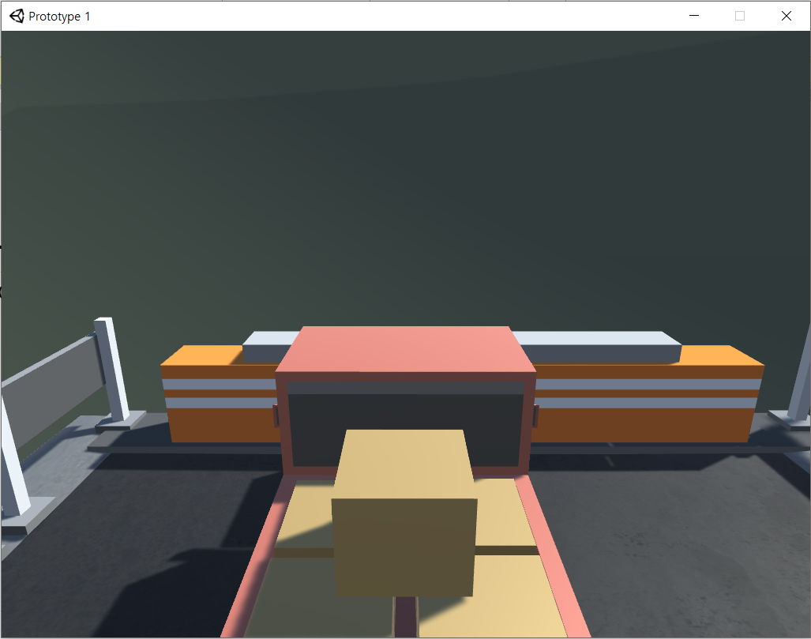
2 : Unity 시뮬레이션 환경을 활용한 Rule-Base 자율주행
Road 1을 완주하는 데 45초 소모.
장애물이 가까울 때 회전만 하므로 시간이 오래 걸림.
장애물을 현재보다 멀리서부터 인식하고 양쪽 바퀴의 토크를 줄이지 않고 회전하기 시작하도록 Rule을 개선하면 시간을 줄일 수 있음.

Slide 12
제주과고 고예준

Slide 13
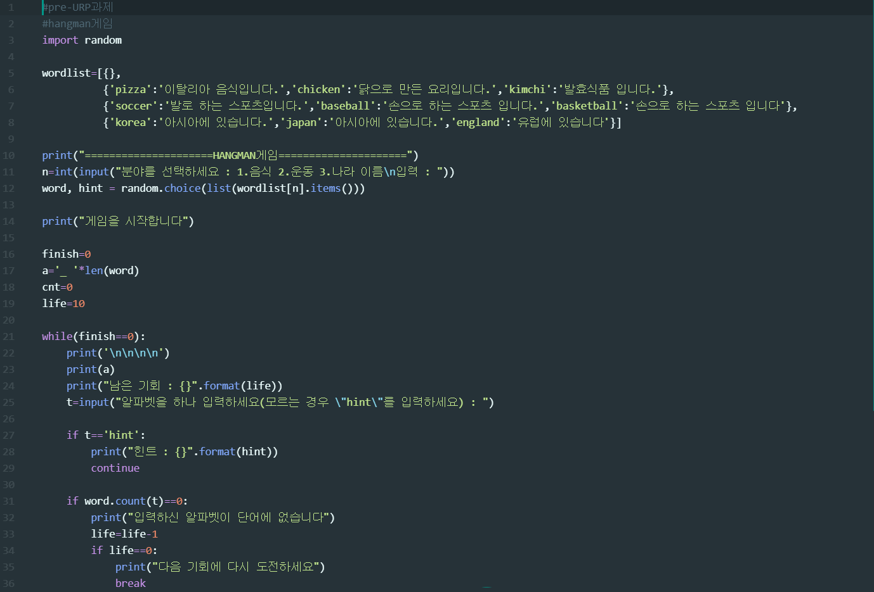
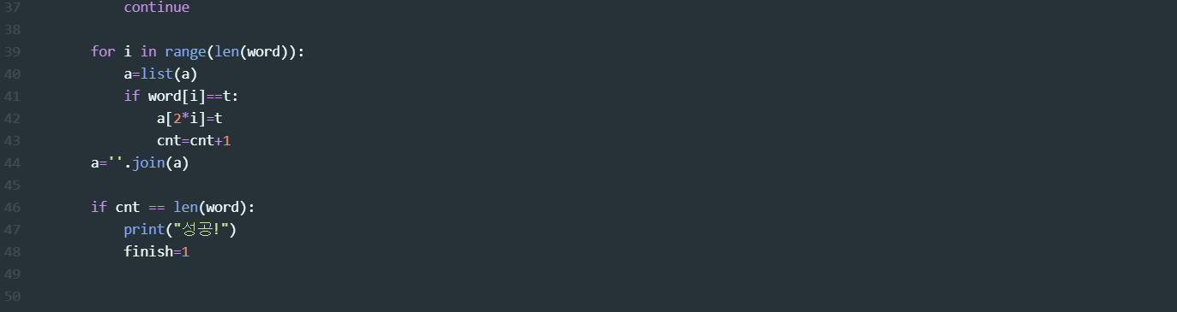
1. Python
Python 기초
Python을 이용한 Hangman게임
상황에 따른 처리

Slide 14
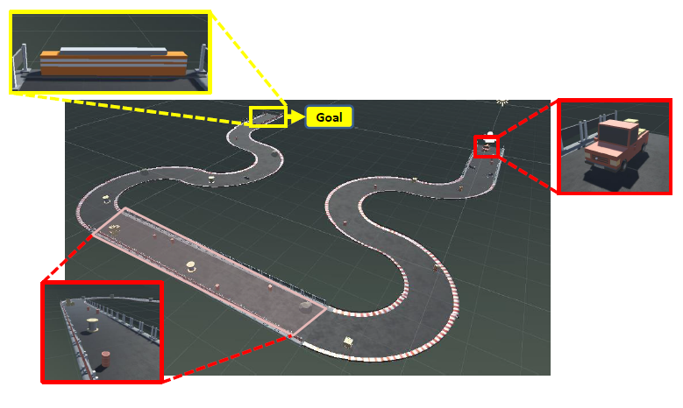
2. Unity 환경
Unity 가상 환경

Slide 15
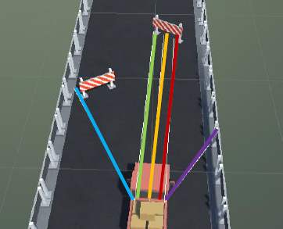
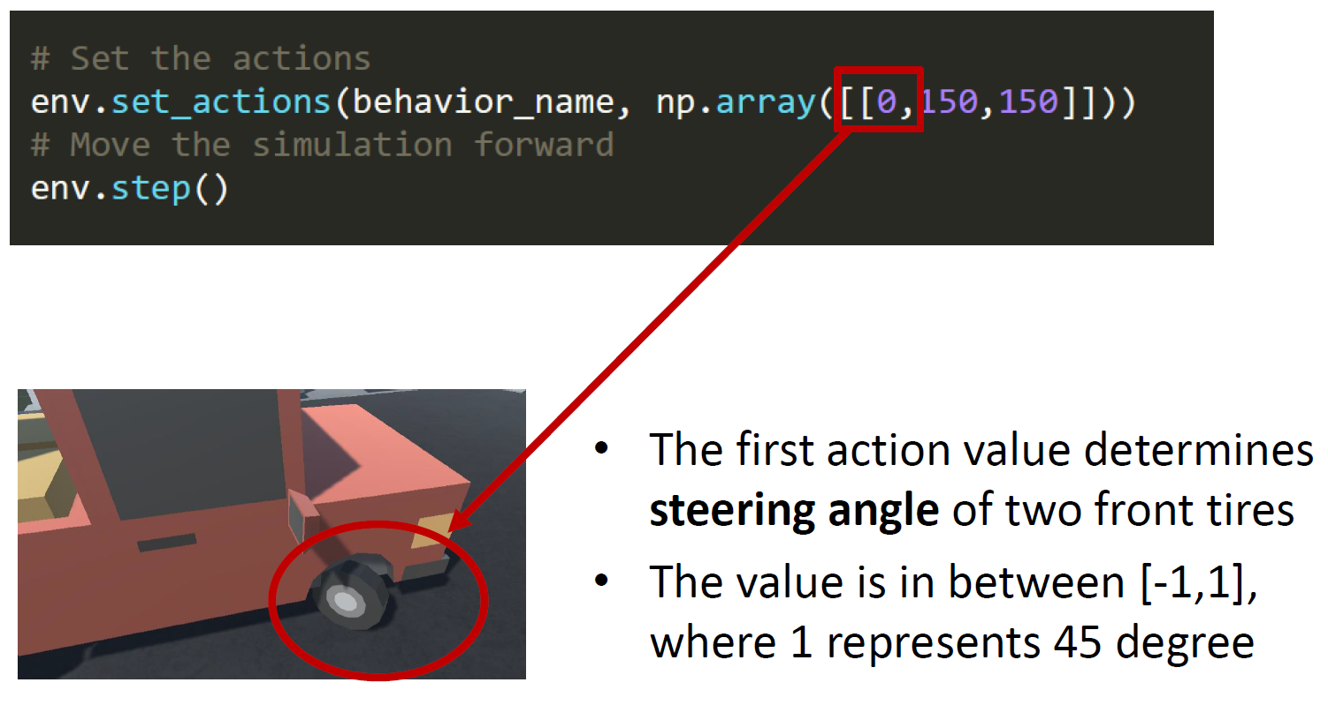
3. 알고리즘
입력된 정보를 바탕으로 판단
센서를 통한 데이터 입력

Slide 16
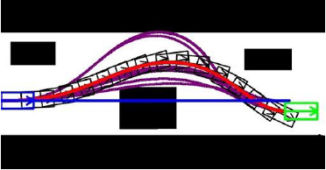
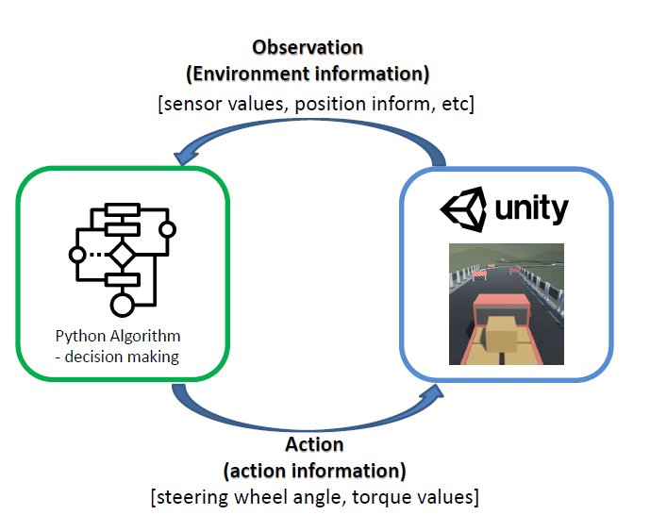
3. 알고리즘

Slide 17
부산과고 박재현

Slide 18
python
프로그래밍을 위한 언어
입문자가 이해하기 쉬움
다양한 분야에 이용 가능

Slide 19
hangman
알파벳 맞추기 게임
Random, FILE, 반복문, 조건문 이용
Python 기초 다지기

Slide 20
Car Simulation
Unity를 이용하여 장애물을 피해가는 자동차 구현
Python으로 Unity 호출, 이용

Slide 21
경산과고 민준우

Slide 22

파이썬 공부
점프 투 파이썬(https://wikidocs.net/book/1)이라는 책과 유튜브 강의를 통해서 파이썬의 여러가지 자료형, 제어문, 함수, 모듈 등에 대해서 배웠다.

Slide 23
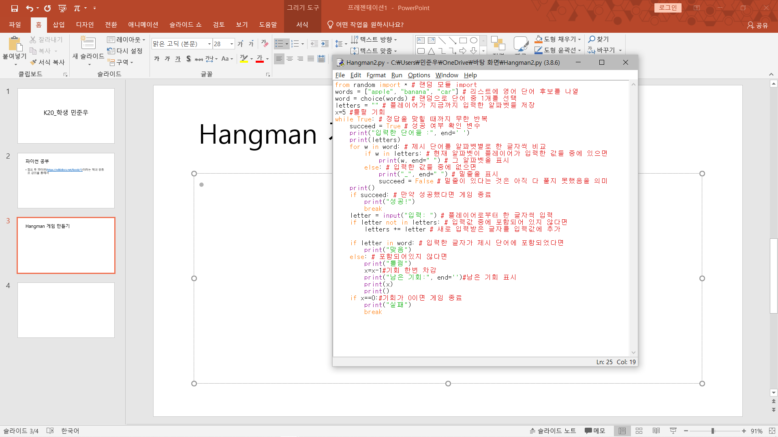
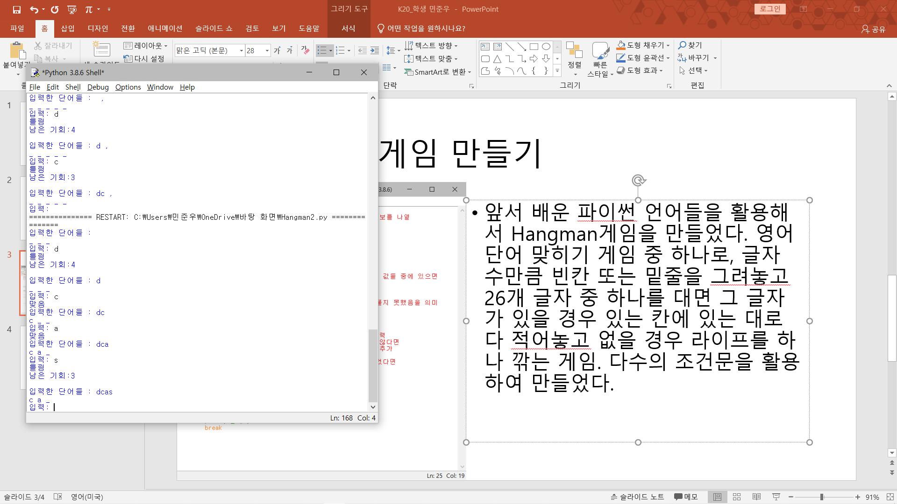
Hangman 게임 만들기
앞서 배운 파이썬 언어들을 활용해서 Hangman게임을 만들었다.
다수의 조건문을 활용하여 만들었다.

Slide 24
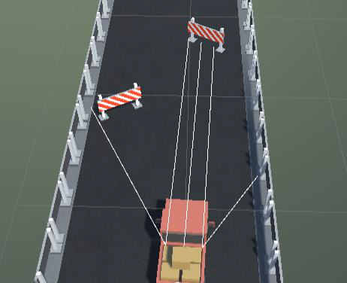
Unity 가상환경을 통한 프로그래밍
가상환경속에서 자동차가 장애물을 회피하는 알고리즘을 만들었다.
자동차는 전방 3개, 측면 2개의 센서를 가진다.
센서로부터 거리 값을 실시간으로 측정하며 알고리즘에 따라 장애물을 회피한다.

Slide 25
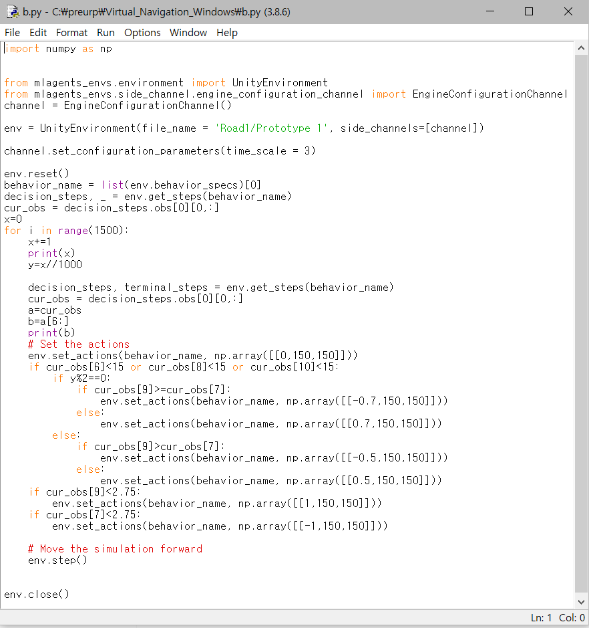
Unity 가상환경을 통한 프로그래밍
이 알고리즘의 원리는 정면의 3개 센서중 하나라도 장애물이 감지가 되면 측면의 센서 중 거리가 큰 값을 가지는 방향으로 이동하는 원리입니다. 또, 측면 센서의 거리가 일정 이하가 되면 무조건 방향을 트는 특징이 있다.

Slide 26
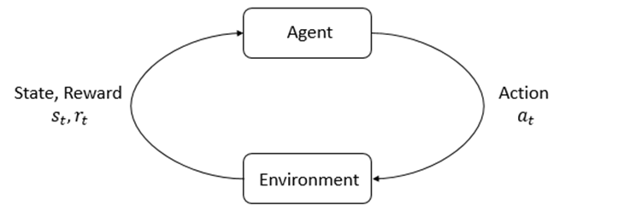
강화학습(Reinforcement Learning)
강화학습의 기본원리는 다음과 같다. 아래 그림에서 볼 수 있듯이 어떤 environment 속에서 Agent가 어떤 State에서 Action을 취하면 State가 변하고 Reward를 받을 수도, 받지 않을 수도 있다. 계속 반복하다 보면 Agent가 학습을 하게 되고 최종적으로 더 많은 Reward를 받기 위한 Action을 취하게 된다는 것이다.

Slide 27
경기북과고 이한석

Slide 28
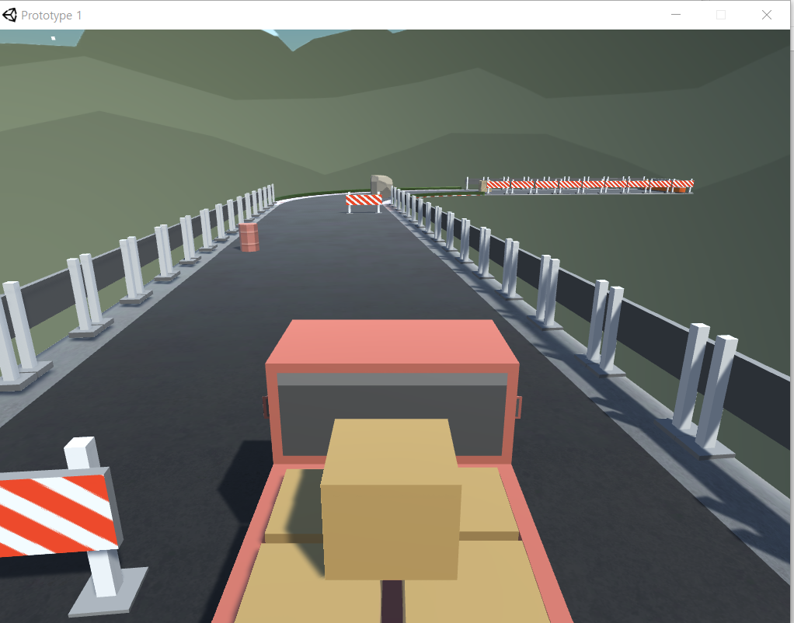
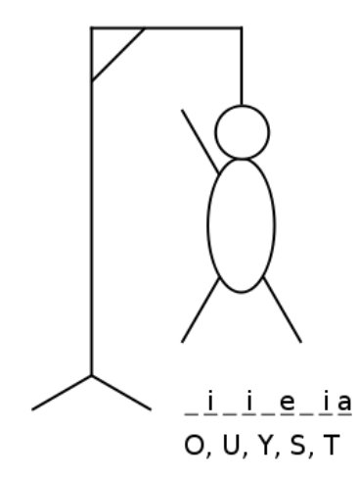
사전과제 내용
1. 파이썬 사용에 익숙해지기
2. 유니티 환경에서 차량 주행 알고리즘 구현
행맨 프로그램 코딩

Slide 29
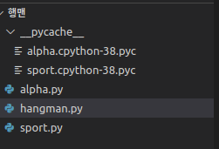
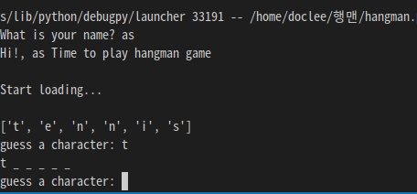
행맨 프로그램 코딩
hangman 파일 실행
무작위로 단어를 선택
입력을 받고 결과값 출력

Slide 30
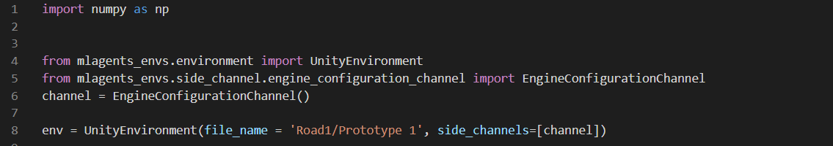
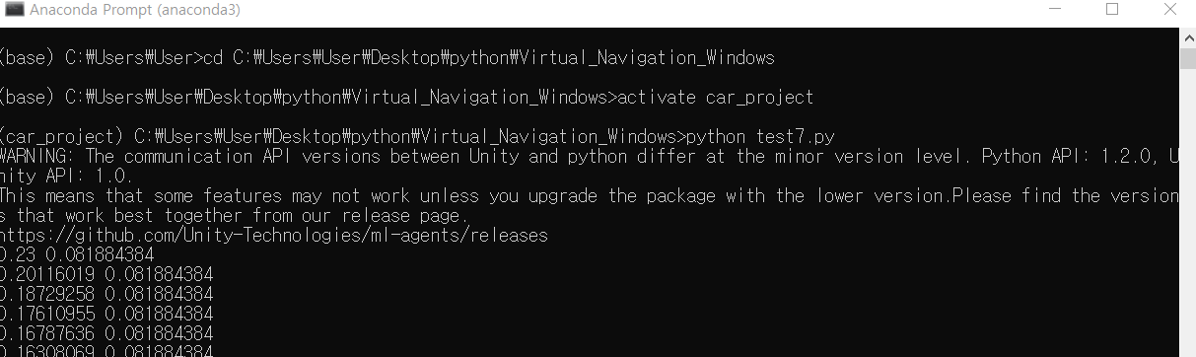

유니티 환경에서 차량 주행 알고리즘 구현

Slide 31
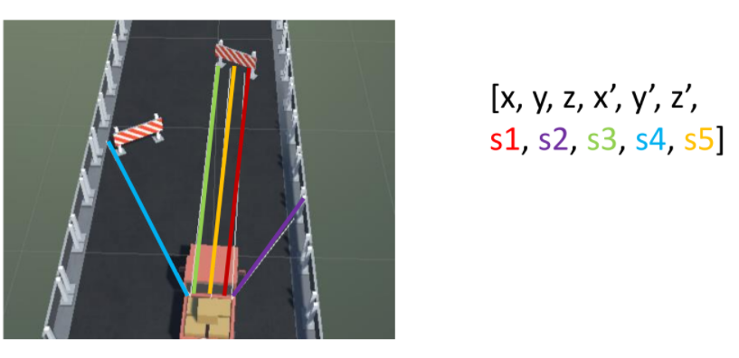
유니티 환경에서 차량 주행 알고리즘 구현

Slide 32
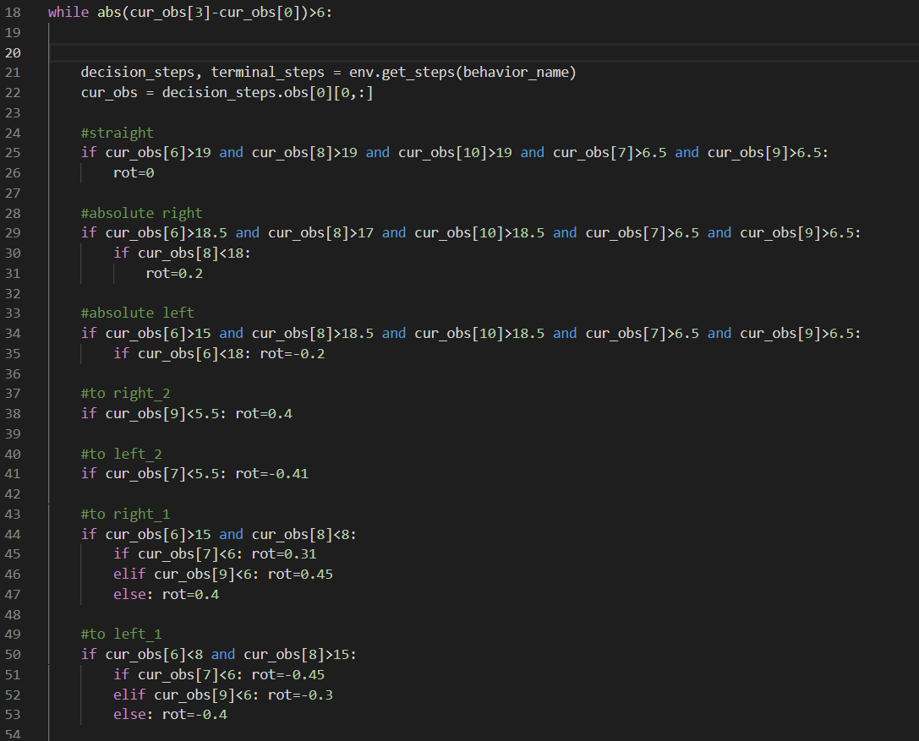
유니티 환경에서 차량 주행 알고리즘 구현

Slide 33
유니티 환경에서 차량 주행 알고리즘 구현
if a:
rot=A
if b:
rot=B
rot=C
if c:
rot=C
1. 급한 상황일수록 |rot|가 커져야 함
|rot|를 크게 하는 조건문을 뒤로 둠
2. 되도록이면 |rot|가 작아야함
|rot|를 크게 하는 조건을 제한

Slide 34
향후 연구 목적 및 계획

Slide 35
연구 계획
Unity환경 속에서 자동차를 움직이게 하기 위해서는 조건문, 특히 조건문의 변수와 수치 값이 중요하다. 서로 다른 상황에서도 같이 적용될 수 있는 제어문이 중요하고 그것을 강화학습을 시켜 적절한 변수와 수치 값을 찾는 것이 저희 연구의 목표입니다.
먼저 강화학습 알고리즘을 작성한 후 Unity 환경속에서 자동차를 움직이는 파이썬 코드에 맞게 수정을 한 후 강화학습을 돌려 컴퓨터를 학습시킵니다. 그러면 변수와 수치 값이 계속 변하며 마침내 최적의 값을 찾게 될 것입니다.

Slide 36
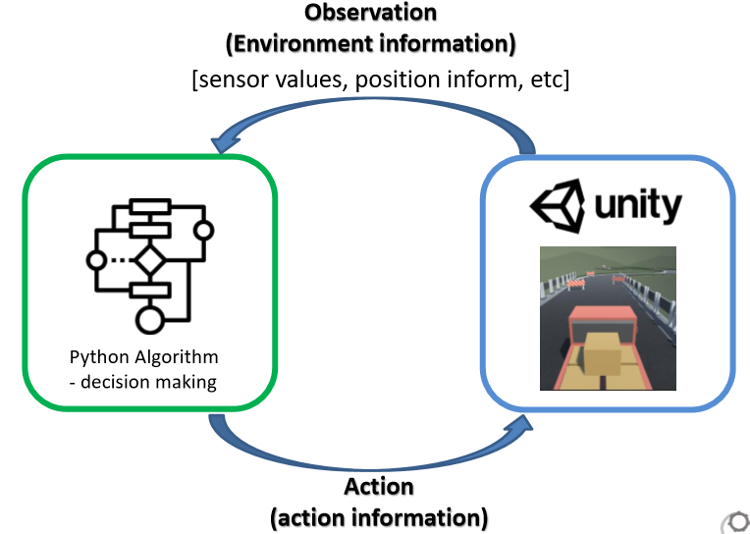
사전과제 목적 및 차후 진행
Unity 시뮬레이션 환경을 이용한 무인 자동차 주행 알고리즘 설계 및 구현
1. 파이썬 사용에 익숙해지기
2. 유니티 환경에서 차량 주행 알고리즘 구현
3. 2.의 알고리즘에 강화학습 적용

